Slide 1
Аналитика в планировании успешного научного исследования
Галина П. Якшонок
Консультант по аналитическим решениям Elsevier
12 мая 2016
Томский государственный университет, Томск
www.elsevierscience.ru

Slide 2



Любое научное исследование начинается со сбора, систематизации и обобщения фактов, которые являются основными элементами научного знания
“Что конкретно изучают по интересующей меня тематике? Кто занимается этим научным исследованием в мире и где мы?”
“Каковы наши сильные стороны? В чем наше преимущество? ”
“Как найти потенциальных партнеров для сотрудничества по интересующей нас тематике”

Slide 3




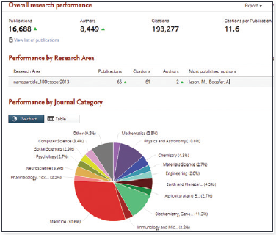
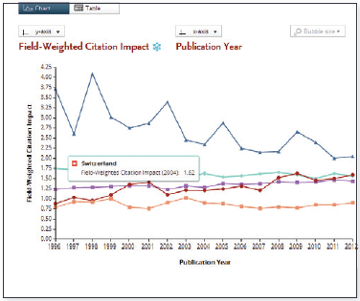
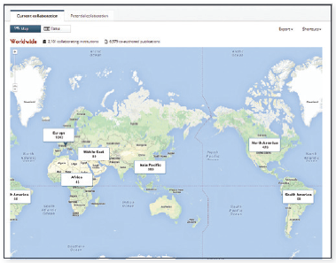
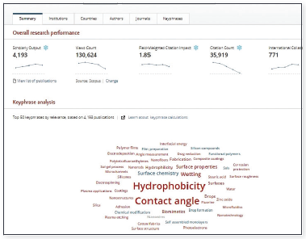
SciVal – не выдаст готового рецепта успеха, НО предоставит необходимую информацию для анализа и планирования УСПЕШНОГО развития научно-исследовательской деятельности
SciVal предлагает быстрый и простой доступ к обзору и анализу результатов научной деятельности по 250 странам и 7,500 исследовательским организациям по всему миру, группам стран, организаций и исследователей.
Overview
Benchmarking
Сollaboration
Trends
Готовая к просмотру картина по любому выбранному объекту
Гибкость в создании и сравнении любых исследовательских наборов данных
Определение и анализ существующих и потенциальных возможностей сотрудничества
Анализ исследовательских трендов и востребованности
Notes:
SciVal’s integrated modular platform allows you to configure, visualize and export information according to your specific institution’s needs and preferences, so that you can benchmark with meaning and accuracy to better understand your institution’s position relative to your peers, as well as global and domestic standards.

Slide 4
Данные SciVal

Slide 5








SciVal анализирует данные Scopus®
Крупнейшая реферативно-аналитическая база данных с 61 млн. записей
Ежедневное обновление:
  21,912 изданий от 5,000 международных издательств (вкл. 2,800 журналов open access)
  367 отраслевых изданий
  421 книжных серий
  116,000 книг
  7,3 млн. конференционных докладов
  "Articles-in-Press" из более чем 3,750 журналов
Охват по:
  Life Sciences
  Health Sciences
  Physical Sciences
  Social Sciences
  Arts and Humanities
Расширение информации о цитировании до-1996 (1970-1996)
Независимые метрики оценки журналов:
  SNIP: The Source-Normalized Impact per Paper
  SJR: The SCImago Journal Rank
  IPP: impact per paper
Взаимосвязь с ORCID
Notes:
Scopus covers approximately 5900 titles from North-America, 8400 from Europe and 2800 from Asia-Pacific and 800 from Latin-America and Africa.
Scopus covers more than 3,000 publications in the field of Arts & Humanities.
Scopus.com is used by 2,300 customers with 85% of the top 25 universities worldwide. It had more than 3.5 million users in 2012. The average click through to full-text per month is 2.2M, with over 26M in 2012.
SNIP: The Source-Normalized Impact per Paper corrects for differences in the frequency of citation across research fields
SJR: The SCImago Journal Rank reflects prestige of source – value of weighted citations per document
The Scopus database enable us to research bibliographic metrics as far back as 1996 (back to 1970 by 2016). This enables a thorough trend analysis, which can then be matched, for example, to economic metrics and policy changes to determine how the trends have come about and what are the likely trends in the coming years.
In addition, Scopus provide unique linked data points between publications, authors and affiliations. Authors and affiliations are already disambiguated allowing great level of aggregation. This also allows easy integration with other data source such funding data in order to determine the relative impact of funding on research output.
Also, the geographical breadth of Scopus ensures comprehensive coverage of research outputs and impact of research produced by countries in the comparator group.
The article download metrics based on the large number of users in Scopus.com provide a new dimension into measuring research impact in different fields on areas such as education and industrial sector by indicating what articles are requesting now and therefore can be a leading (future) indication of citation behavior.
Scopus content expansion
Cited Reference:
Why? Make citation data for pre-1996 content more accurate
What? Add cited references to Scopus indexed articles from pre-1996 going back to 1970
When? 3-year project, complete by 2016; first content available Fall 2014
Who? All major publishers from which a digital archive is available
Books expansion
What?
All subject areas with focus on where books matter more (social sciences and A&H)
Coverage back to 2005 (2003 for STM)
When?
Indexing started; 5,000 visible in-product as of September 2013
75,000 books over three years and 10,000 new books per year going forward (after 2015)
Who?
Publisher-level selection only

Slide 6



Содержание Scopus и данные в SciVal
8 млн. профилей
Алгоритм: 99% точности, 93% полноты
Ручная корректировка на основе запроса представителей для 100% точности
Affiliation Profile
17 млн. профилей
Алгоритм: 99% точности, 95%полноты
Ручная корректировка на основе запросов авторов для 100% точности
Author Profile
~30 млн. публикаций в SciVal

Slide 7
Как получить доступ

Slide 8
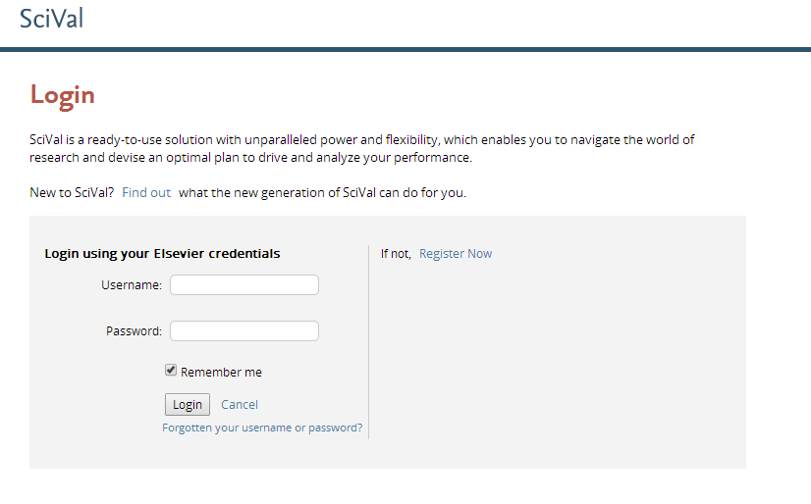
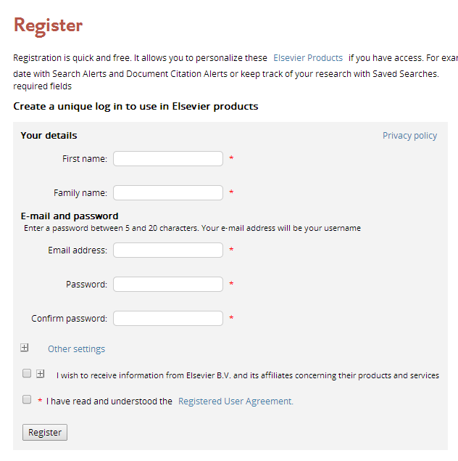
Login
Доступ: www.scival.com
1. Вход с использованием тех же UN и PW, что и для ScienceDirect/Scopus
или
2. Создание нового UN/PW
Ссылка для создания нового login
1
2
Если вы забыли username или password

Slide 9
Модуль Overview

Slide 10

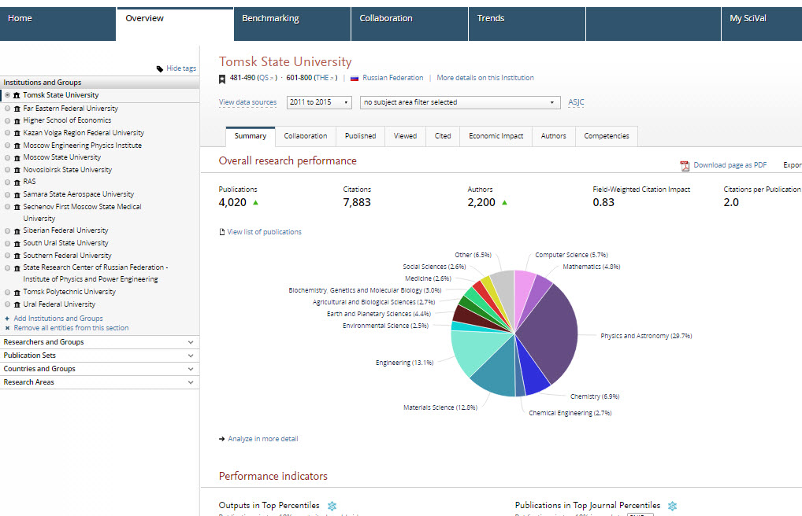
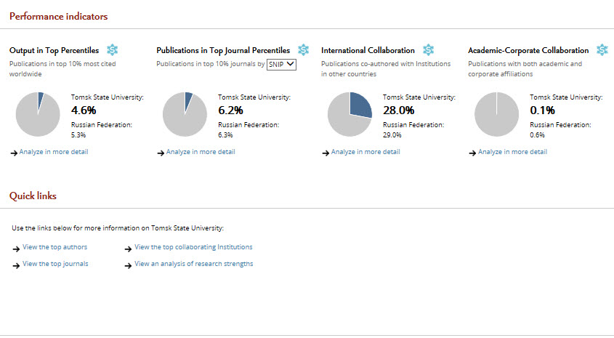
Визуализация результатов исслед. деятельности организаций и групп
Готовые к просмотру данные на уровне:
7,500 организаций и групп
250 стран и групп
ок. 17 млн. исследователей и групп
Области исследований

Slide 11

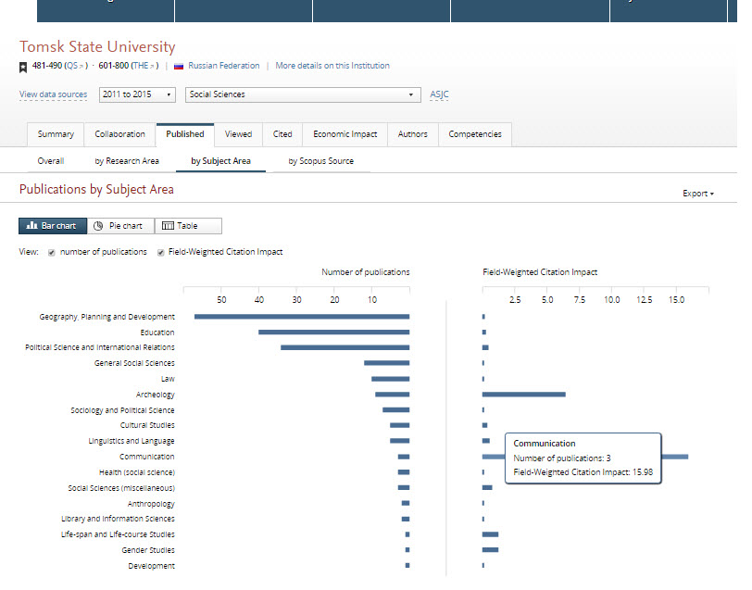
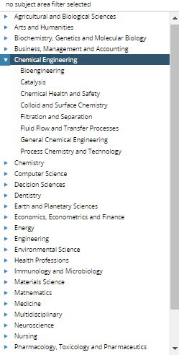
Изменение временного периода и предметной области
Варианты периодов
Фильтр по 27 топ-предметным областям и 334 более узким областям (Scopus ASJC)

Slide 12
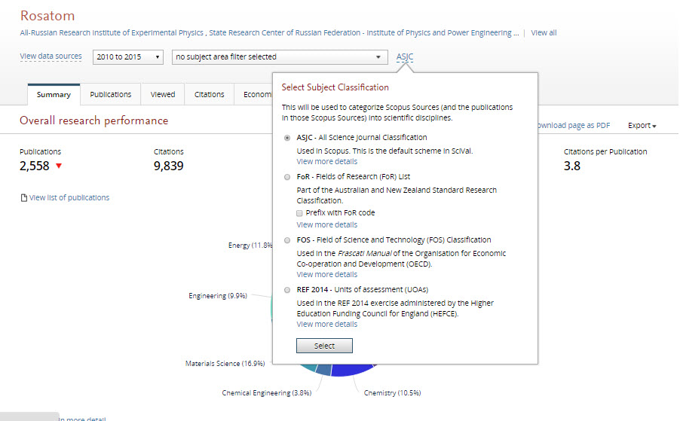
Классификаторы журналов
Вариативность систем классификации позволяет проводить анализ в соответствии с различными требованиями

Slide 13
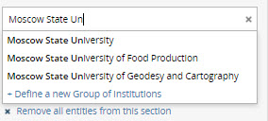
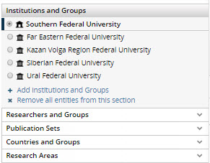
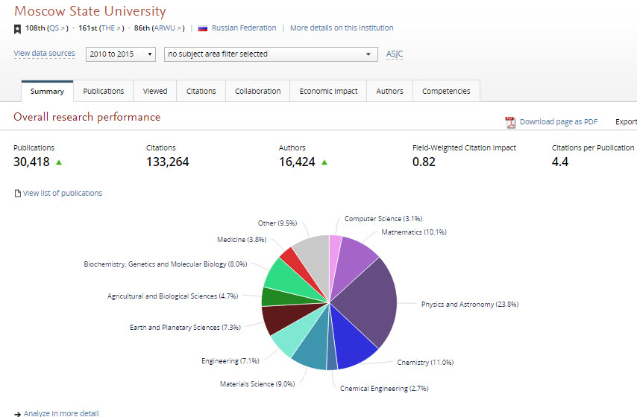
Обзор и по другим организациям
Наберите название интересующей орг. и выберите из списка
Добавьте организацию или группу

Slide 14
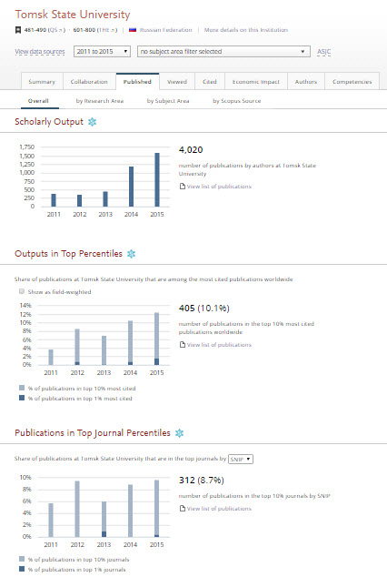
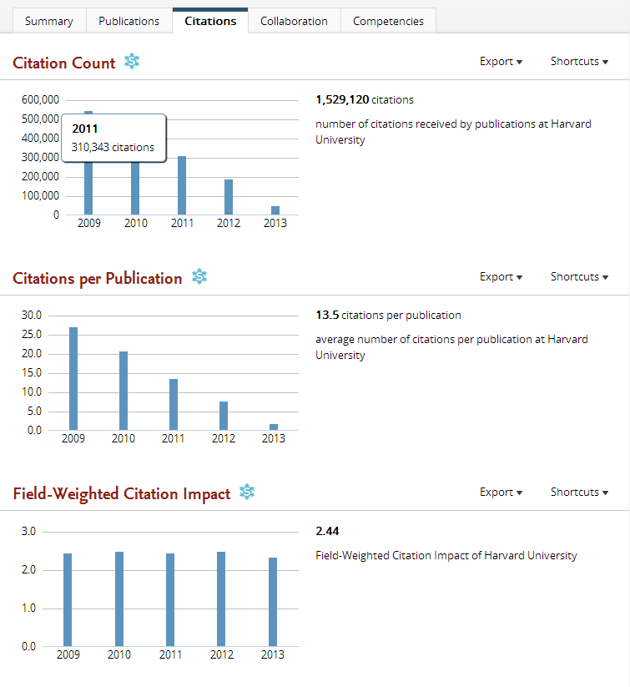
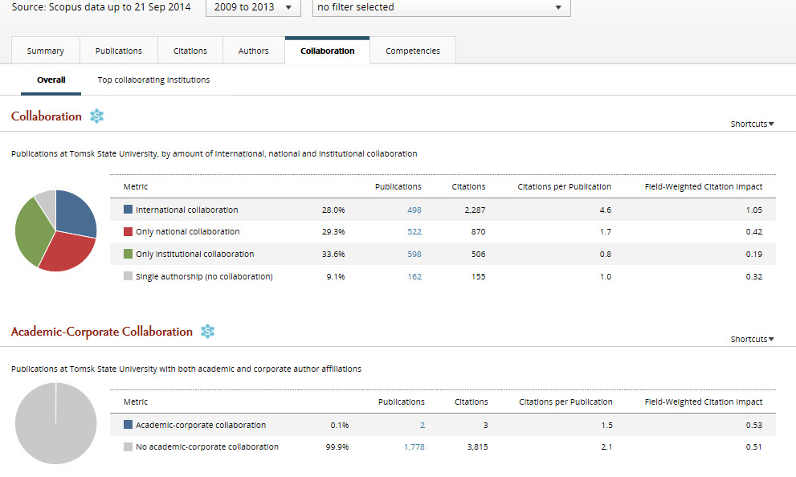
Получение всестороннего обзора и изучение деталей
Навигация по закладкам по разным метрикам для получения всестороннего понимания выбранных исследовательских объектов основанных на публикациях, цитировании, сотрудничестве и компетенциях

Slide 15
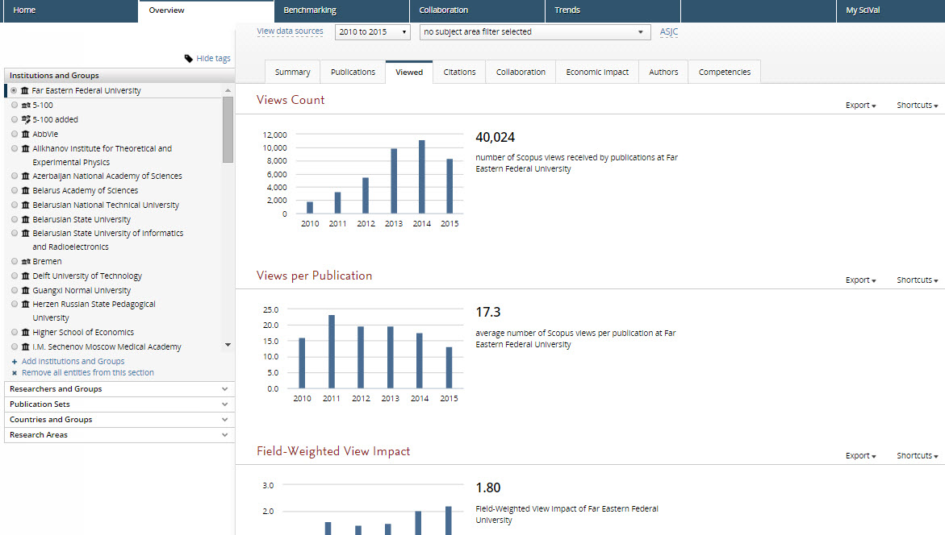
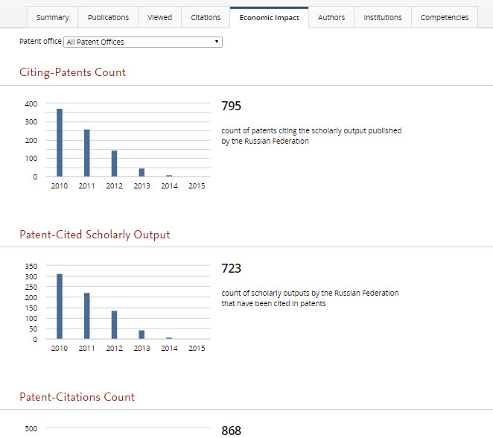
Новые метрики оценки результатов
Количество патентов, цитирующих статьи
Количество просмотров – это раннее подтверждение востребованности
Количество статей цитируемых в патентах
Количество ссылок в патентах

Slide 16
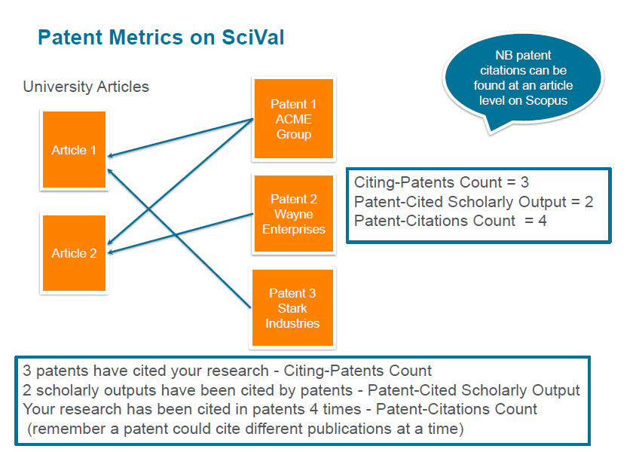

Slide 17
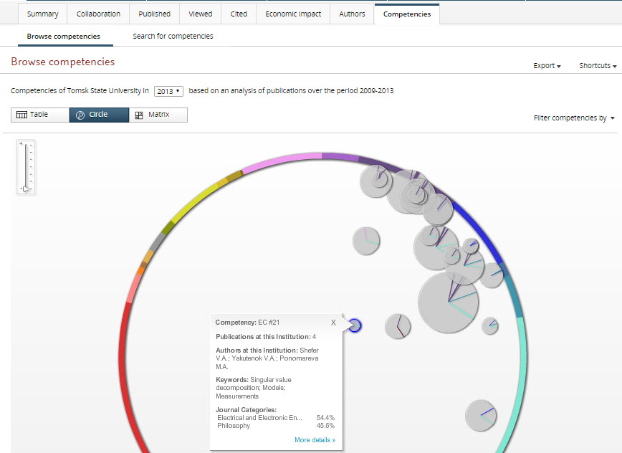
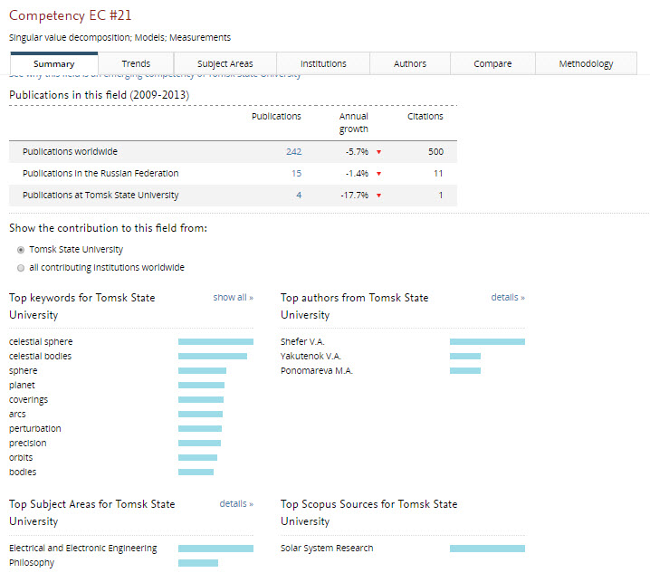
Определение исследовательских компетенций и междисциплинарных исследовательских тем
Изучение карты компетенций для определения сильных сторон и новых исследовательских трендов в междисциплинарных областях.
Notes:
In addition to the traditional metrics based on journal-based subject classifications, SciVal uses a bottom-up approach looking into actual citation patterns to identify highly specific research topics across scientific fields and provides insights into an institution’s and a country’s research competencies and its newly emerging interdisciplinary areas.

Slide 18
Модуль Benchmarking

Slide 19

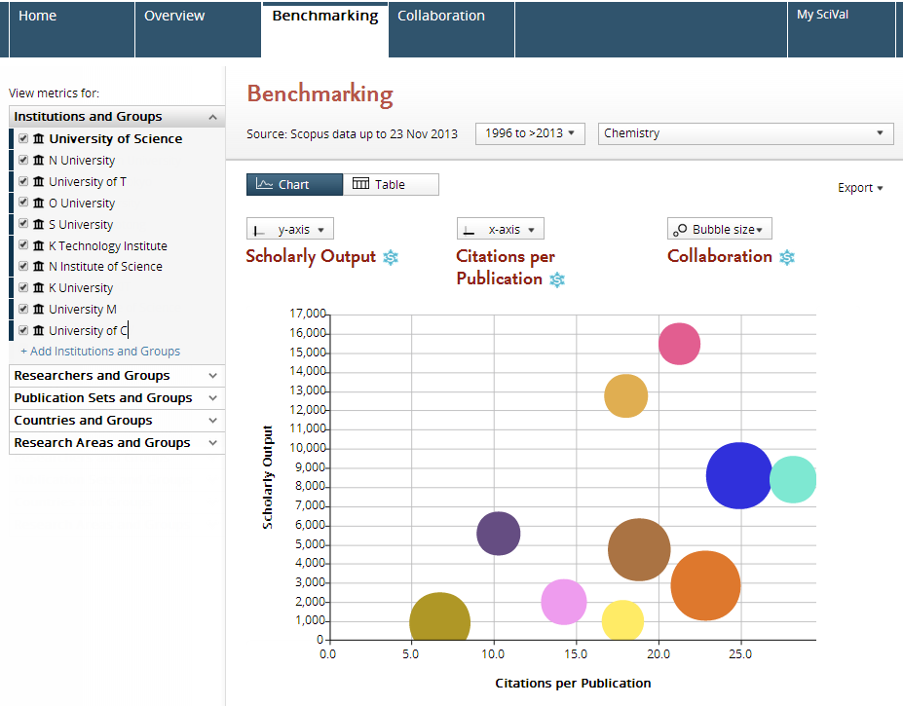

Определение эффективности вашего прогресса
Оценка ваших сильных и слабых сторон по собственной выборке исследовательских групп, индикаторов и предметных областей для сравнения.
Выбор временного промежутка с 1996 по текущий год.
Выбор любой комбинации объектов для сравнения.
Фильтр по 27 топ-предметным областям и 334 темам (Scopus ASJC)
Определение исследовательских групп и тем для сценариев и сравнения.
5

Slide 20
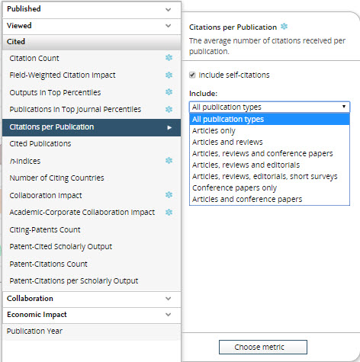
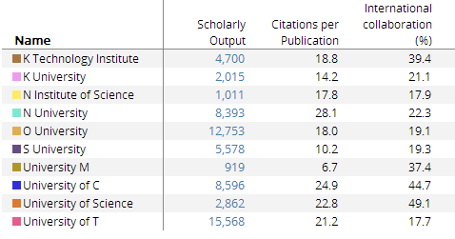
Комбинация различного набора метрик
Просмотр в виде графиков или таблицы.
Выбор любой комбинации метрик из вариативного пула

Slide 21
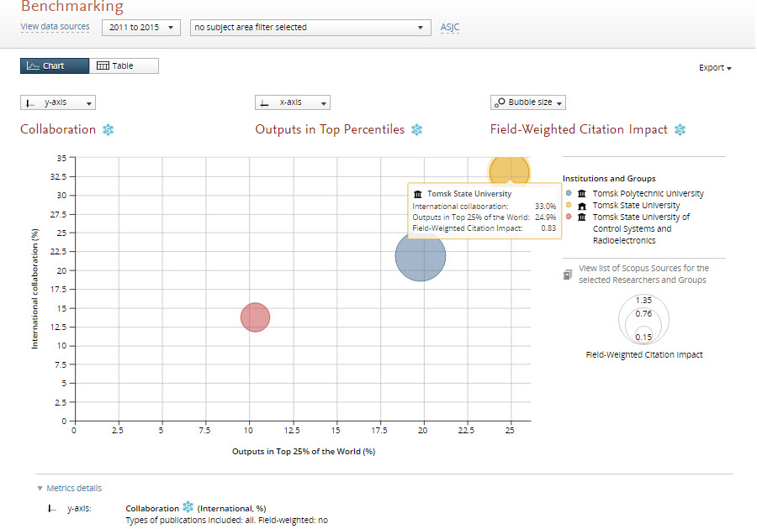
Пример

Slide 22
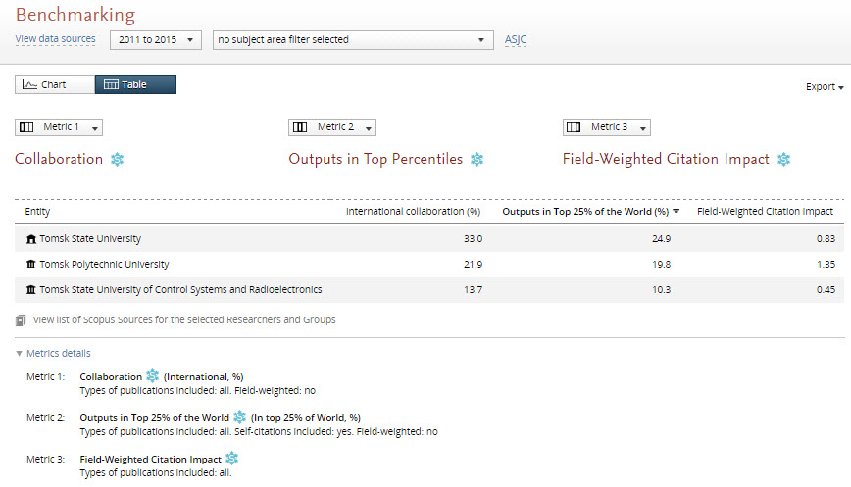
Пример: табличный вид

Slide 23

Возможный набор метрик
Детальное изучение данных о вас в различных аспектах для определения ключевых сильных позиций
Productivity metrics
Scholarly Output
h-indices (h, g, m)
Collaboration metrics
Authorship Count
Number of Citing Countries
Collaboration (geographical)
Academic-Corporate Collaboration
Citation Impact metrics
Citation Count
Citations per Publication
Cited Publications
h-indices (h, g, m)
Field-Weighted Citation Impact
Publications in Top Percentiles
Publications in Top Journal Percentiles
Collaboration Impact (geographical)
Academic-Corporate Collaboration Impact
Disciplinarity metrics
Journal count
Journal category count
Views
Views count
Views per publication
Field-Weighted Views Impact
Snowball Metric; www.snowballmetrics.com/metrics
Notes:
Vision: Snowball Metrics enable global benchmarking by driving quality and efficiency across higher education’s research and enterprise (aka, economic development) activities, regardless of system and supplier

Slide 24
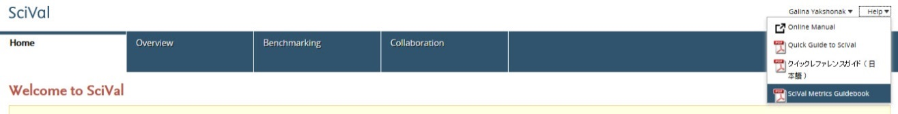
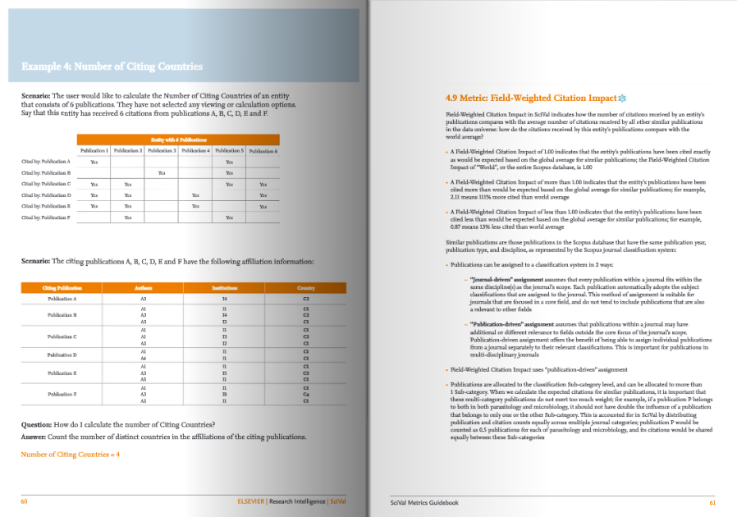
SciVal Metrics Guidebook
Это полное руководство поможет найти и определиться с нужными метриками для получения ответа на поставленные вопросы.
Понимание метрик
  Scopus как источник информации
Выбор подходящих метрик
  Что еще влияет на их значение?
Для каждой метрики
  Ситуации в которых они используются
  Когда обратить внимание и как решать недочеты
  Рабочие примеры
Download the guidebook: http://bit.ly/scival_metrics_guide
View the quick-start webinar: http://youtu.be/oS-vTU9cqps

Slide 25
Модуль Collaboration

Slide 26

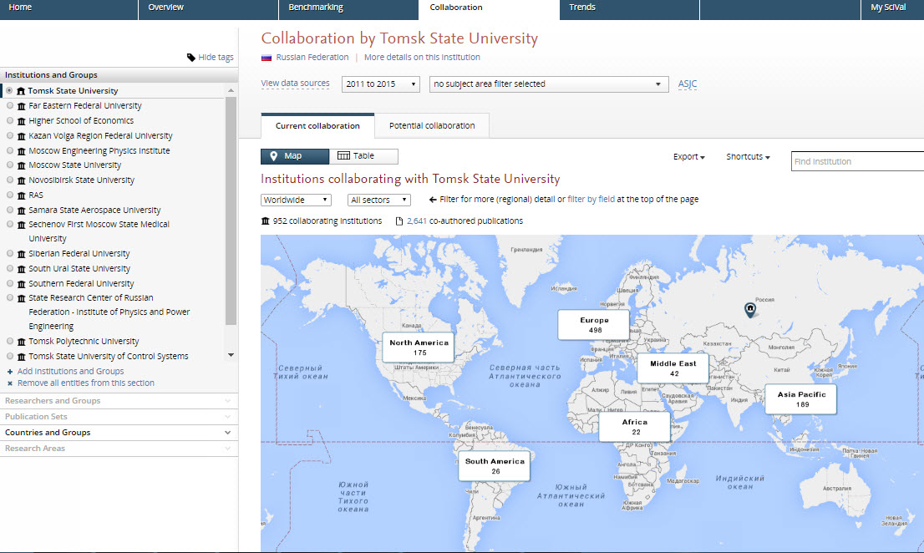
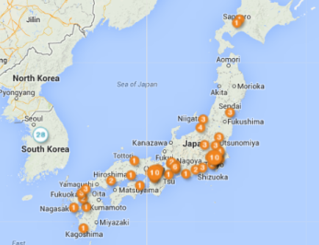
Определение и оценка существующих партнеров для сотрудничества для своей организации и конкурентов
Определение и анализ существующих и потенциальных возможностей сотрудничества, основанных на анализе публикаций и цитирования.

Slide 27
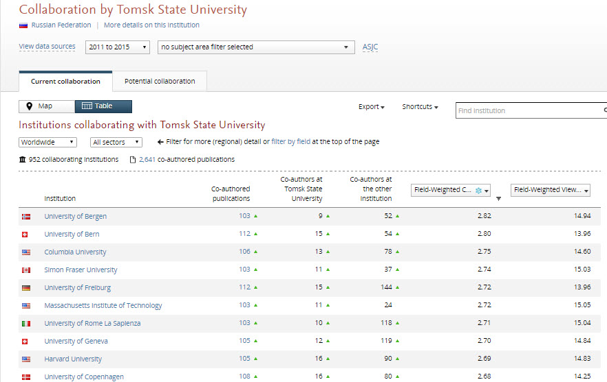
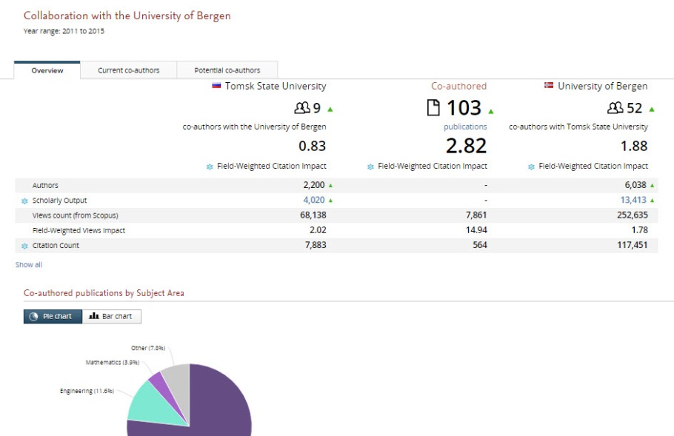
Оценка существующих партнеров для сотрудничества
Просмотр в табличном виде списка сотрудничающих организаций.
Выбор организации позволяет:
Оценить публикационную активность и влияние работ написанных в соавторстве в рамках общей результативности организации
Оценить предметные области соавторов

Slide 28

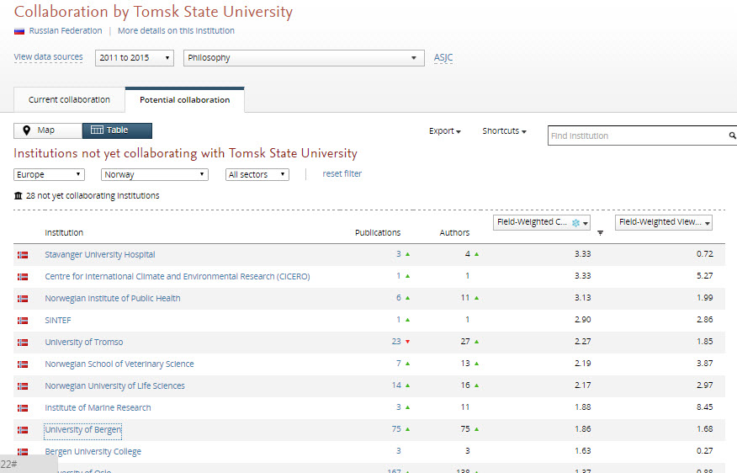
Изучение потенциальных, новых возможностей для сотрудничества
Доступ к списку организаций, ее экспертам, потенциальных для сотрудничества: у вас еще нет совместных публикаций, но есть схожие темы исследований.

Slide 29
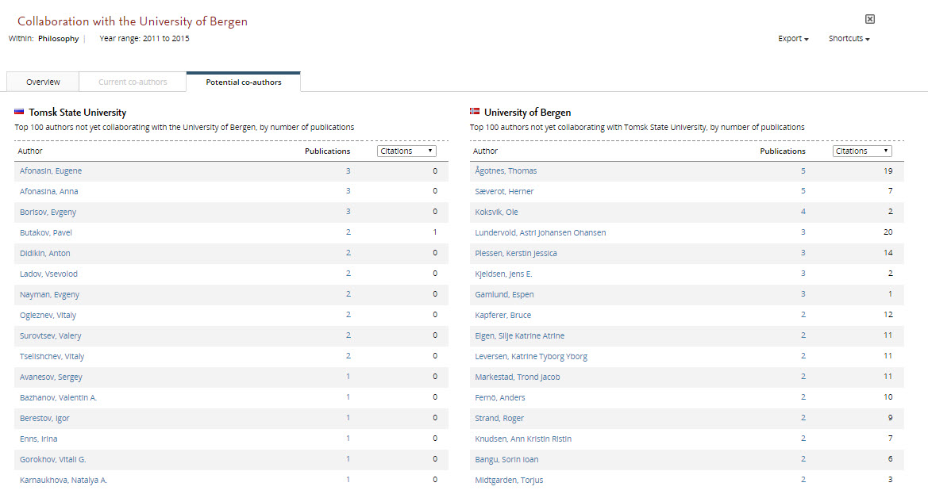
…до конкретных фамилий ученых/авторов

Slide 30
Модуль Trends

Slide 31
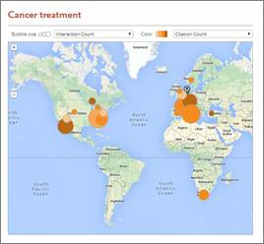
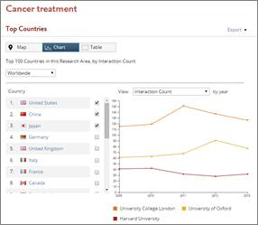
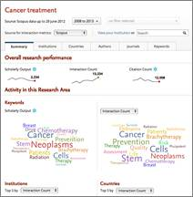
Позволяет ответить на вопросы:
Модуль Trends
Каковы развивающиеся тренды и основные разработки в определенной исследовательской области?
Какие страны, организации и научные сотрудники активны в этих направлениях?
Чьи результаты растут быстрее?
Чьи результаты лучше и почему?
Новый модуль включает метрики по использованию (просмотры), которые помогут:
отслеживать самые свежие направления деятельности
выявлять и демонстрировать влияние, которое не всегда можно выявить через анализ цитируемости

Slide 32
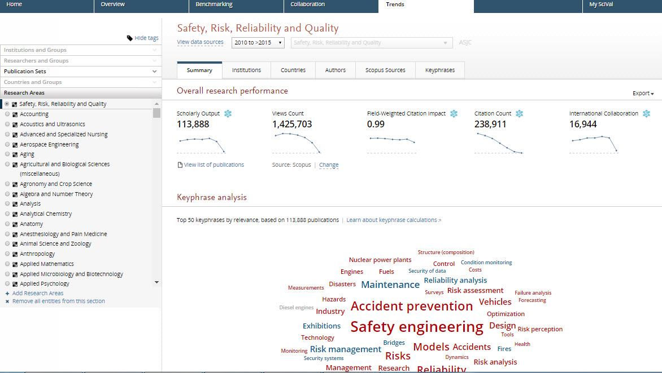
Подробный анализ по предметной области: кто публикует, кто читает, цитирует, тенденции развития и анализ схожих понятий (Fingerprint Engine)
Предлагается анализ или по 334 «предсозданным» предметным подобластям или по самостоятельно созданным

Slide 33
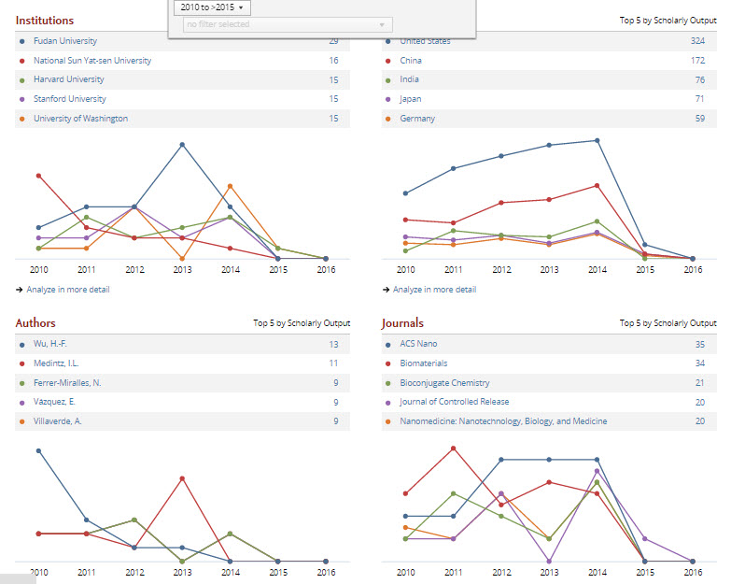
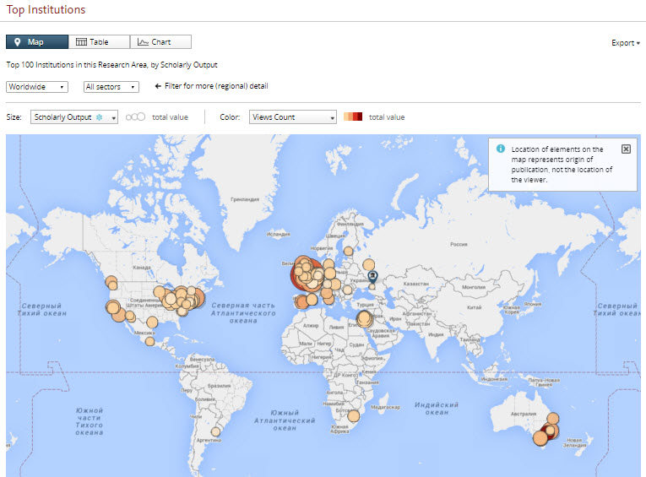
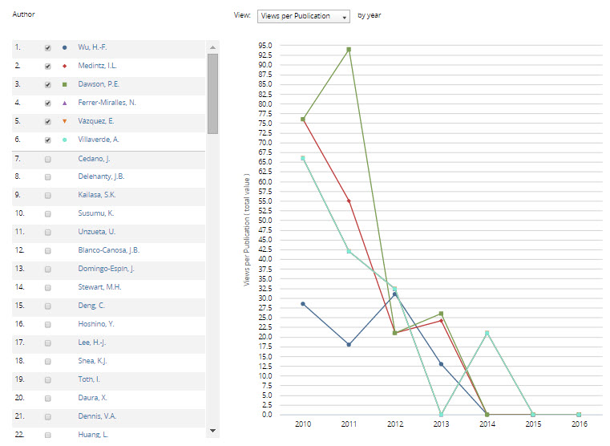
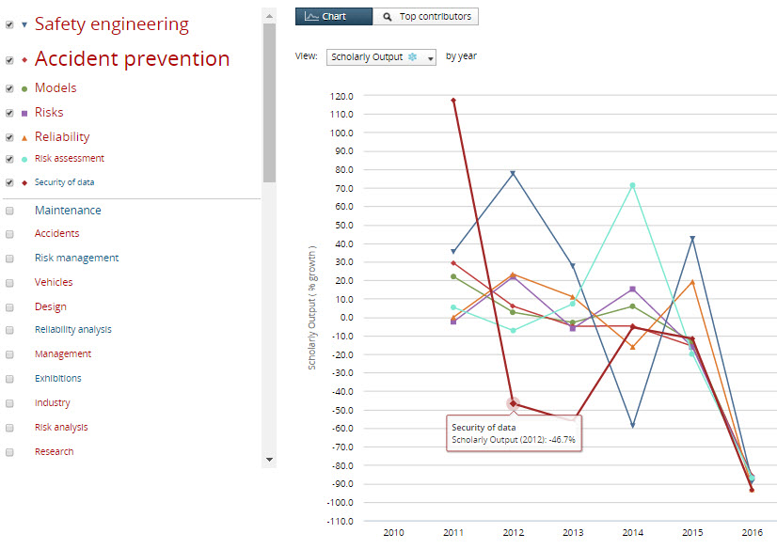

Slide 34
Создание собственной области исследования для анализа или собственного набора публикаций

Slide 35



Готовое решение с уже созданными объектами/данными и возможностью создавать свои
Flexibility
В SciVal есть готовые данные по 7,500 организациям и 250 странам, и дополнительная возможность для группировки этих данных по необходимости.
Готовые данные & Создание своих
Institutions (+ groups)
Countries (+ groups)
Research Areas
  Search terms
  Entities
  Competencies
Researchers (+ groups)
Publication sets (+ groups)
Доступ к готовым данным 7500+ орг, 250 странам и группам (напр. EU28, US states, German Bundesländer, Russell группа и др.)
Возможность создания любой группировки данных, группы исследователей, группы по выборке публикаций

Slide 36
Создание области исследований (Research Areas)

Slide 37
SciVal единственное решение, которое позволяет создавать собственные области исследований для изучения и мониторинга, которые бы отражали фокусную, именно для вас, тематику
Research Areas может представлять собой стратегические приоритеты, развивающиеся направления в исследованиях или любую другую интересную для вас тему основываясь на следующих компонентах, используемых для ее создания:
  Search terms – поиск по публикациям с использованием ключевых слов.
  Entities – выбор и комбинация любых из представленных данных
    Institutions (+ groups)
    Countries (+ groups)
    Journals and journal categories
  Competencies – выбор и комбинация компетенций для любой организации или страны

Slide 38
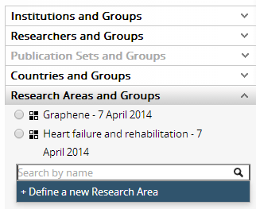
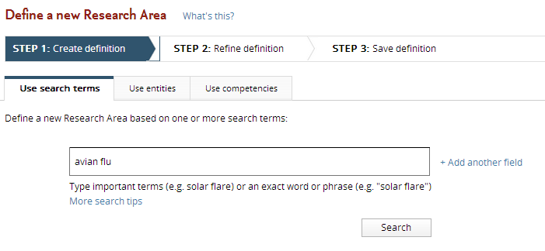
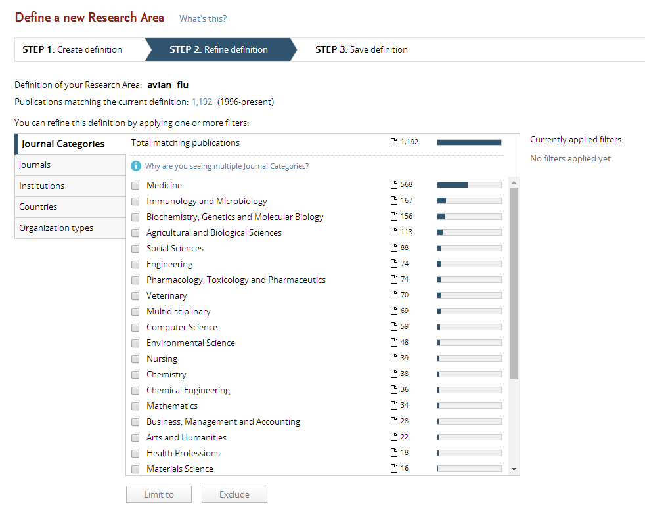
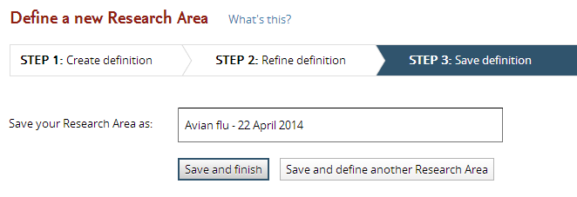
Создание исследовательской области
Например, с использованием ключевых слов
Выбор “Define a new Research Area”
Поиск по ключевым словам (keywords), данным или компетенциям
Search by name
Использование фильтров для уточнения результатов
Даете название и сохраняете

Slide 39
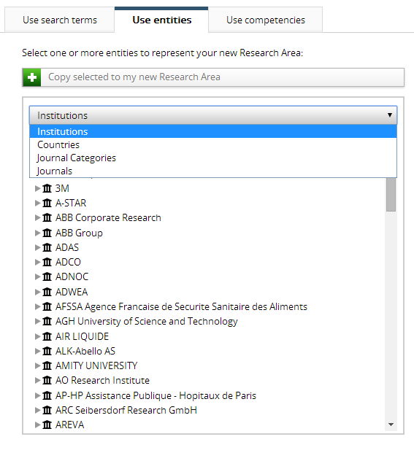
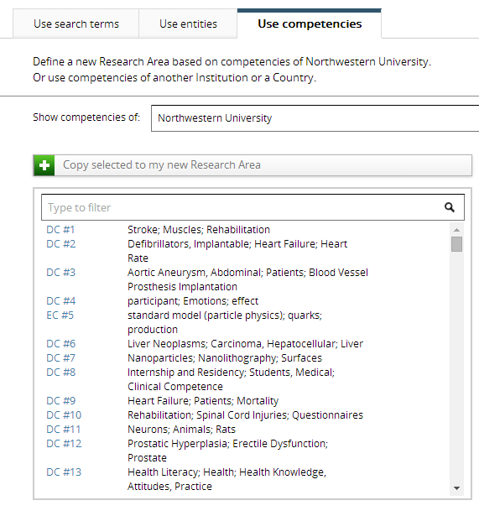
Создание исследовательской области на основе:
Использования уже существующих категорий
Использования компетенций любой организации или страны

Slide 40
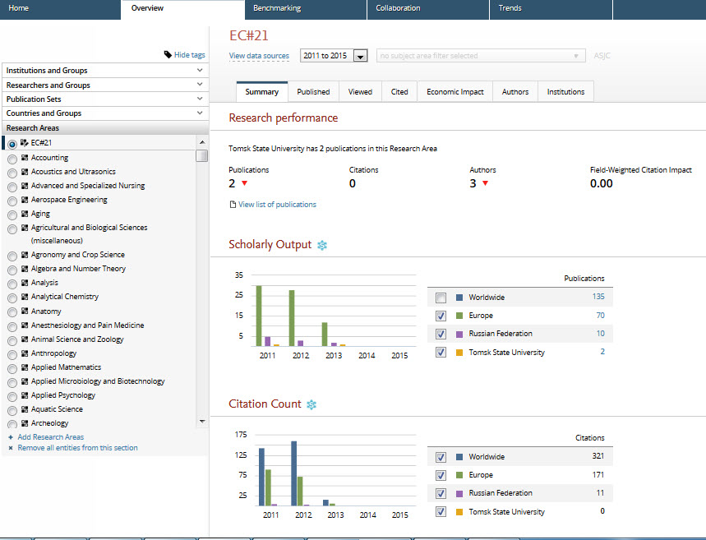
Анализ по самостоятельно созданной предметной области

Slide 41


Уникальная возможность создавать любую исследовательскую область (набор публикаций на основе ключевых слов, или принадлежащих конкретной организации или на основе компетенций любой организации и тп) позволяет не только проанализировать эту область, но и изучить тренды, сравнить ее по метрикам с другими областями и найти потенциальных партнеров для сотрудничества именно по данной исследовательской области!

Slide 42

Потенциал сотрудничества по созданной области исследований

Slide 43
Анализ на основе отдельных публикаций: Import

Slide 44


Import и создание Publication Set
При создании Набора публикаций (Publication Set – на основании EID) или Группы авторов (Researchers Group – на основании AU-ID)
в SciVal путем загрузки файла в формате txt, обратите внимание на кодировку этого файла: она должна быть ANSI.
После подготовки файла для загрузки, вы можете перейти в SciVal: закладка My SciVal – Publication Sets – Define a new entity – Import Publication Set и загрузить подготовленный файл. Дать имя этой выборке и сохранить.

Slide 45

Импорт данных из Scopus через My List (1)

Slide 46


Импорт данных из Scopus через My List (2)

Slide 47


Импорт данных из Scopus через My List (3)
При импорте данных, созданный набор публикаций появляется в SciVal в разделе Publication Set

Slide 48


Полноценный анализ выборки публикаций в модулях Overview, Benchmarking, Trends

Slide 49
Исследователи и группы исследователей

Slide 50


Выделение исследователей и групп исследователей
Возможность анализа результатов на уровне отдельных ученых или исследовательских групп. Возможность моделирования сценария
Что принесет нам включение в исследовательскую группу этого ученого?

Slide 51




Исследователи/ученые добавляются в SciVal из Scopus на основе авторского профиля в Scopus
Выбор “Define a new researcher”
Поиск по фамилии
Выбор вариантов ФИО интересующего вас ученого, далее next step и сохраните.

Slide 52


Создание группы исследователей
После того как все необходимые исследователи будут добавлены в список Researchers and Groups, можно приступать к созданию группы через Define a new Group of Researchers и объединение интересующих исследователей.
Выбираете“Define a new Group of researchers”
Выбираете и перетаскиваете интересующих исследователей, нажимаете “Next step” и сохраняете.

Slide 53




Простой способ создания группы, факультетов, структуры Университета: Import Researchers

Slide 54

Возможность анализа по различным метрикам, как на уровне индивидуальных исследователей, так и на уровне групп

Slide 55
My SciVal, импорт, экспорт данных

Slide 56




My SciVal
Возможности просмотра, редактирования и распространения среди коллег ваших самостоятельно созданных исследовательских групп, наборов публикаций и областей исследований.

Slide 57



Экспорт графиков и таблиц
Данные могут экспортироваться из всех модулей в excel формате
Экспорт графиков возможен в модуле Benchmarking (в виде картинок и excel)
‘Exporting the data to a spreadsheet file’ создает файл с данными в excel
‘Exporting a chart’ создает zip файл с картинками в разных форматах

Slide 58
SciVal – это решение для повышения конкурентоспособности в научно-исследовательской деятельности, ее стратегического планирования, мониторинга и эффективного выполнения, позволяет экономить время на сбор информации по разным департаментам, документам и источникам
Немедленный доступ к просмотру и анализу мировых исследований с целью:
Изучения своих результатов и выявления своих компетенций и достоинств
Сравнительного анализа по разным наборам данных (от стран, организаций до исследовательских тем и групп)
Моделирования сценариев работы виртуальных групп и результатов по вновь возникающим исследовательским темам
Определения партнеров для сотрудничества (от локального до международного)
Еженедельного отслеживания динамики и мониторинга изменений на рынке
www.elsevier.com/research-intelligence

Slide 59

Контакты:
Галина П. Якшонок: g.yakshonak@elsevier.com
www.elsevierscience.ru

